Slide 1
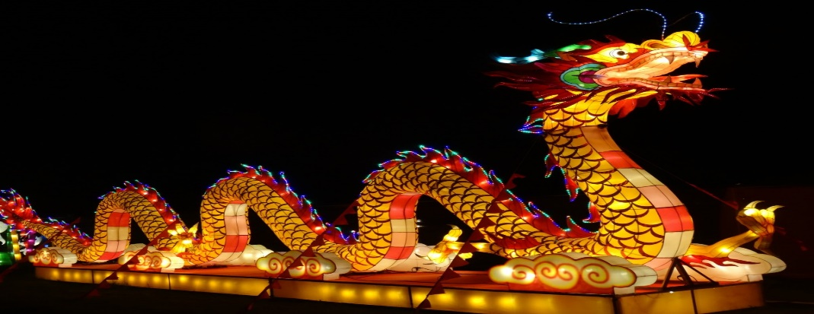

Ilmoittautuneet
Turnaukset
Ilmoittautuminen
Yhdyshenkilö
Puhelin
Sähköposti
Sähköposti uud.
Seura
Kotipaikka
Maa
Ilmoittaudu

Slide 2
Ilmoittautuneet
Turnaukset
Miehet 40
Ilmoittautuneet
#e6e6e6
Ranuan pallopojat | Rapa | Ranua | Suomi
PaterNestorit | Pater | Raisio | Suomi
Karhun pojat | KaPo | Karkkila | Suomi
Miehet 45
#cce6ff
Poliisien palloseura | PPS | Helsinki | Suomi
PaterNestorit | Pater | Raisio | Suomi
Miehet 50
Poliisien palloseura | PPS | Helsinki | Suomi
PaterNestorit | Pater | Raisio | Suomi

Slide 3
Ilmoittautuneet
Turnaukset
Kirjaudu
Salasana
Kirjaudu

Slide 4
Ilmoittautuneet
Turnaukset
Yhteystiedot
Miehet 40
Ranuan pallopojat | RaPa
Eero Nyman | 050 332 1542
 | erro@netti.fi

Slide 5
Ilmoittautuneet
Turnaukset
Yhteystiedot
Viitenumerojärjestyksessä
10003 | Ranuan pallopojat | RaPa | M45
 | Eero Nyman | 050 332 1542 | Erro@netti.fi
10016 | PeterNestorit | Pater | M45
 | Jouko Alismäki | 040 025 8654 | Jouko.alismäki@gmail.com
10029 | Karhun Pojat | KaPo
 | Ukko Niemelä | 03 555 5555
10032 | Poliisien palloseura | PPS
 | Mauno Ahonen | 050 777 4444 | manu@hukassa.com

Slide 6
Ilmoittautuneet
Turnaukset
Miehet 40
Ranuan pallopojat |  | Muokkaa | Poista
PaterNestorit |  | Muokkaa | Poista
Karhun pojat |  | Muokkaa | Poista
Miehet 45
Poliisien palloseura |  | Muokkaa | Poista
PaterNestorit |  | Muokkaa | Poista
Miehet 50
Poliisien palloseura |  | Muokkaa | Poista
PaterNestorit |  | Muokkaa | Poista

Slide 7
Ilmoittautuneet
Turnaukset
Muokkaa ilmoittautumista
Yhdyshenkilö
Puhelin
Sähköposti
Sähköposti uud.
Seura
Kotipaikka
Maa
Joukkue
Nimi
Lyhenne
Sarja
Peruuta
Muokkaa
+ Lisää joukkue

Slide 8
Ilmoittautuneet
Turnaukset
Ilmoittautuneet
Miehet 40
Haluatko varmasti poistaa
Joukkueen Peternestorit M45 ilmoittautumisen?
Ranuan pallopojat |  | Muokkaa | Poista
PaterNestorit |  | Muokkaa | Poista
Karhun pojat |  | Muokkaa | Poista
#339cff
Miehet 45
Peruuta
Poista
Poliisien palloseura |  | Muokkaa | Poista
PaterNestorit |  | Muokkaa | Poista
Miehet 50
Poliisien palloseura |  | Muokkaa | Poista
PaterNestorit |  | Muokkaa | Poista

Slide 9
Ilmoittautuneet
Turnaukset
Turnaukset
Kolibri-turnaus2017 |  | Muokkaa | Poista
Beach SM 2017 |  | Muokkaa | Poista
M65 SM |  | Muokkaa | Poista
Lisää turnaus

Slide 10
Ilmoittautuneet
Turnaukset
Lisäää turnaus
Turnauksen nimi
Käyttäjätunnus
Salasana
Pankkitili
Valitse taustakuva
Lisää taustakuva
Valitse logo
Lisää logoja
Peruuta
Lisää

Slide 11
Ilmoittautuneet
Turnaukset
Turnaukset
Kolibri-turnaus2017 |  | Muokkaa | Poista
Beach SM 2017 |  | Muokkaa | Poista
M65 SM |  | Muokkaa | Poista
Lisää turnaus
Haluatko varmasti poistaa
Joukkueen Peternestorit M45 ilmoittautumisen?
Peruuta
Poista

